Slide 1
Introducción a la Gestión de Calidad de Software Clase 2: Gestión de calidad
Gestión de calidad por PMI
Plan de calidad
Tipos de pruebas de software
Mejoramiento continuo
Análisis de riesgos

Slide 2
La calidad en la organización
Para tener calidad en forma repetible hay que institucionalizar la calidad
La calidad debe involucrar a toda la organización
Liderazgo: todos los gerentes saben de calidad de software; el máximo gerente (del área software) lidera los procesos de calidad
Recursos humanos: seleccionar personas flexibles que pueden y quieren trabajar con procesos definidos
Finanzas: las medidas de rentabilidad están asociadas a la productividad de software; se destina presupuesto a las actividades de calidad
Instalaciones: la arquitectura debe facilitar las comunicaciones intergrupales y el trabajo personal

Slide 3
Gestión de calidad de proyectos según PMBOK® de PMI
Incluye los procesos y actividades que determinan políticas, objetivos y responsabilidades de calidad, para que el proyecto satisfaga las necesidades para las que se hizo
Utiliza políticas y procedimientos para implementar el sistema de calidad de la organización en el contexto del proyecto
Apoya las actividades de mejora continua del proceso de la organización ejecutora
Objetivo
Asegurar que se alcancen y se validen los requisitos del proyecto, incluidos los del producto
PMI = Project Management Institute

Slide 4
Procesos de gestión de calidad de PMI
Planificar la Gestión de Calidad
Controlar la Calidad
Realizar Aseguramiento de Calidad
Identificar los requisitos y/o estándares de calidad para el proyecto y sus entregables
Documentar la manera en que el proyecto probará el cumplimiento de los requisitos de calidad
Monitorear y registrar resultados de la ejecución de las actividades de calidad, para evaluar desempeño y recomendar los cambios necesarios
Auditar los requisitos de calidad y los resultados de las mediciones de control de calidad, para asegurar que se utilicen los estándares de calidad y las definiciones operativas adecuadas

Slide 5
Planificar la Gestión de Calidad
Paso 1
Identificar requisitos de calidad del proyecto
Cuantificar requisitos de calidad críticos
Paso 2
Determinar los requisitos de pruebas
Paso 3
Determinar otros elementos del plan de calidad
Paso 4
Incluir listas de control de calidad
Hacer matriz de trazabilidad de requisitos de usuario versus requisitos de pruebas
Actualizar documentos del proyecto (registro de riesgos, matriz de responsabili­dades, otros)
Identificar supuestos, dependencias y restricciones
Hacer mejoras de procesos
Notes:
Identificar los requisitos y/o estándares de calidad para el proyecto y sus entregables
Documentar la manera en que el proyecto probará el cumplimiento de los requisitos de calidad

Slide 6
Controlar la Calidad
Paso 1
Ejecutar las actividades de control planificadas
Paso 2
Actualizar plan del proyecto y documentos del proyecto
Paso 5
Actualizar activos de procesos
Paso 3
Identificar causas Raíces
Paso 4
Documentar problemas de calidad y hacerles seguimiento hasta el final
Identificar soluciones
Notes:
Monitorear y registrar resultados de la ejecución de las actividades de calidad, para evaluar desempeño y recomendar los cambios necesarios

Slide 7
Realizar Aseguramiento de Calidad
Paso 1
Revisar requisitos de calidad y actividades de calidad
Paso 2
Actualizar plan del proyecto y documentos del proyecto
Paso 5
Actualizar activos de procesos
Paso 3
Hacer solicitudes de cambio
Paso 4
Revisar ejecución de procesos y procedimien­tos, y sus resultados
Notes:
Auditar los requisitos de calidad y los resultados de las mediciones de control de calidad, para asegurar que se utilicen los estándares de calidad y las definiciones operativas adecuadas

Slide 8
Plan de calidad

Slide 9
¿Qué es el plan de calidad?
ISO 10006 “Directrices para la calidad en la gestión de proyectos”
Documento que especifica qué procedimientos y recursos asociados se deben aplicar a un proyecto, producto, proceso o contrato
PMBOK
Componente del plan para la dirección del proyecto
Describe cómo se implementarán las políticas de calidad de una organización
Describe la manera en que el equipo del proyecto planea cumplir los requisitos de calidad establecidos para el proyecto

Slide 10
Contenido del Plan de Calidad
1. Introducción
Propósito de este documento
Visión general del plan de calidad
Visión general del sistema
Interfaces
Componentes
Alcance de las Actividades de calidad
Qué se Revisará/probará
Qué no se probará
Documentos referenciados

Slide 11
Contenido del Plan de Calidad
2. Revisiones de Documentos
Revisiones para los principales documentos del sistema
Aprobaciones para los principales documentos del sistema
3. Requisitos de Pruebas
Enumeración de requisitos de pruebas
Trazabilidad de requerimientos

Slide 12
Contenido del Plan de Calidad
4. Tipos de pruebas
Prueba de módulos
Prueba de funcionalidades aisladas
Pruebas de integración
Prueba de condiciones de excepción
Prueba de procesos de negocios
Pruebas de carga
Pruebas de otros atributos no funcionales
Pruebas de aceptación
Pruebas de regresión
Certificación para paso a producción

Slide 13
Contenido del Plan de Calidad
5. Documentación de pruebas
Plan de pruebas
Casos de pruebas
Procedimientos de pruebas
Cambios y seguimiento de problemas
Reportes de pruebas

Slide 14
Contenido del Plan de Calidad
6. Recursos para la calidad
Datos de prueba
Herramientas de prueba
Recursos humanos
Equipo de desarrollo
Compromiso de los usuarios
Ambientes de trabajo
Ambiente de desarrollo
Ambiente de pruebas
Ambiente de producción
Calendario de actividades de calidad

Slide 15
Contenido del Plan de Calidad
7. Auditorías
Lista de verificación
8. Riesgos del Plan de Calidad
Supuestos
Dependencias
Restricciones
Otros riesgos

Slide 16
IEEE 829 Standard Master Test Plan Template
Test plan identifier
Test deliverables
Introduction
Test tasks
Test items
Environmental needs
Features to be tested
Responsibilities
Features not to be tested
Staffing and training needs
Approach
Schedule
Item pass/fail criteria
Risks and contingencies
Suspension and resumption criteria
Approvals
Esta es una alternativa a la plantilla de plan

Slide 17
Tipos de pruebas
Niveles, caja negra, caja blanca, seguridad

Slide 18
Muchas maneras de clasificar las pruebas
Caja negra versus caja blanca versus caja gris
Niveles típicos
Prueba de módulos
Prueba de integración
Prueba de sistemas
Pruebas funcionales versus no funcionales
Pruebas estáticas versus dinámicas
Pruebas obtenidas a partir de modelos del software

Slide 19
Cajas negras y cajas blancas
Pruebas de caja negra: Obtener los casos de pruebas a partir de descripciones externas del software, incluyendo especificaciones, requisitos y diseño
Especialmente útil en las pruebas de aceptación y pruebas de sistemas
Pruebas de caja blanca: Obtener los casos de pruebas a partir del código fuente, específicamente incluyendo condicionales, condiciones y sentencias
Especialmente útil en las pruebas de módulos y pruebas de integración
Pruebas de caja gris: Una mezcla de las anteriores

Slide 20
Pruebas en múltiples niveles: Tradicional
Pruebas de Aceptación
Pruebas de Sistema
Pruebas de Integración
Prueba de Módulos

Slide 21
Pruebas en múltiples niveles: Más niveles
Pruebas de Humo
Pruebas de Seguridad
Prueba Previa a Implantación
Pruebas de Aceptación
Pruebas de Carga
Pruebas de Regresión
Pruebas Funcionales
Prueba de Módulos

Slide 22
Detalles de las pruebas funcionales
System
Testing
Pruebas de Humo
Pruebas de Seguridad
Prueba Previa a Implantación
Pruebas de Aceptación
Thread
Testing
Event
Testing
Pruebas de Carga
Integration
Testing
Pruebas de Regresión
Pruebas Funcionales
Prueba de Módulos
Modular
Testing
Interface
Testing
Notes:
Algunos de estos detalles van más allá de lo necesario

Slide 23
Pruebas de seguridad
Pruebas estáticas mediante análisis automático del código fuente
Pruebas dinámicas mediante ejecución del código por parte de un robot (ataque)
Pruebas manuales de penetración (hacking ético) en donde un experto intenta penetrar el sistema
Normalmente todo esto lo hace una empresa externa
Informe con potenciales vulnerabilidades
Menores, intermedias, críticas
Hay falsos positivos y falsos negativos
Notes:
Falso positivo: prueba indica positivo pero en realidad no había nada (falsa alarma)
Falso negativo: prueba indica negativo pero en realidad sí había algo

Slide 24
Mejoramiento continuo

Slide 25
Mejoramiento continuo
Debiera ser una estrategia de toda organización
Se necesitan objetivos organizaciones de calidad
Esto aparece en
ISO 9000 (capítulo sección 8.5 Hacer mejoras de calidad)
CMMI (Métricas y Rendimiento del proceso organizacional)
PMBOK/PMI
Métodos ágiles como Scrum (restrospección)
Estos objetivos se incorporan a los proyectos
Idealmente estos objetivos se cuantifican en métricas

Slide 26
Ejemplos de objetivos organizacionales de calidad
Costos totales, costos por proyecto
Costo por línea de código o costo por caso de uso
Puntualidad de las entregas
Observaciones de Aseguramiento de Calidad por proyecto
Precisión de las estimaciones
Calendario
Esfuerzo
Productividad = Cantidad / Esfuerzo
Para tener una métrica hay que decidir cómo medir la cantidad de producto y el esfuerzo
Utilización de las personas = tiempo de proyecto / tiempo total

Slide 27
Métricas para mejoramiento continuo
Algunas categorías de métricas para un negocio de desarrollo
Cantidad de producto desarrollado
Costo y/o esfuerzo de desarrollo
Cumplimiento de compromisos
Calidad del producto
Satisfacción de usuarios/clientes
¿Alguna otra categoría de métricas?

Slide 28
Ejemplos de métricas por categoría
Cantidad desarrollada
Código (líneas, líneas equivalente assembler)
Requerimientos (casos de uso, puntos de función)
Cambios y/o correcciones
Páginas de documentación
Alternativa: Medir cantidad mantenida en lugar de desarrollada
Costo
Medido como esfuerzo
Horas, días, meses de trabajo profesional
Plata gastada en desarrollo/inversión

Slide 29
Ejemplos de métricas por categoría
Cumplimiento de compromisos
Costo de desarrollos
Porcentaje de hitos visibles por el cliente realizados a tiempo
Calidad
Densidad de errores (errores por 1000 líneas de código)
Frecuencia de fallas
Indisponibilidad debido a errores de software
Satisfacción
Número de reclamos
Puntaje en encuesta a usuarios/clientes

Slide 30
Mínimas métricas alineadas con objetivos estratégicos
El peligro de las métricas
Muchas métricas no focalizan a la gente
Personas orientadas a mejorar la métrica, no la organización
Perseguir a las personas por los valores de las métricas
Lo ideal es tener un conjunto muy pequeño de métricas muy correlacionadas con los objetivos estratégicos
Ejemplo: Una única métrica de horas ganadas

Slide 31
Mejora por clasificación de defectos
Identificamos todos los defectos encontrados después de las pruebas unitarias
Cada defecto fue clasificado
Además contamos las líneas de código, para obtener una métrica de densidad de defectos
Encontramos que más de la mitad de los defectos correspondían a sólo una categoría
Acordamos reducir la densidad de defectos a la mitad para el año siguiente
Lo logramos con entrenamiento muy básico a todo el equipo para que nos fijáramos especialmente en los defectos de esa categoría

Slide 32
Criterios de clasificación
En esa experiencia usamos estos criterios de clasificación
Fuente fase del ciclo de vida en que se produce
Detección fase del ciclo de vida en que se detecta
Gravedad consecuencias del defecto
Cosmético, menor, funcionalidad limitada, sistema no disponible
Técnico clasificación de problemas de codificación
Inicialización, definición de datos, referencia nula, interfaz, control de flujo, condición, sincronización, etc.
Carácter acción u omisión

Slide 33
Análisis de riesgos
Risk management is management for adults
Tom DeMarco
Notes:
Si no hubiera riesgos, todo saldría bien y la calidad no sería problema
Por eso revisamos el tema de gestión de riesgos, a pesar que es más un tema de gestión de proyectos que de calidad

Slide 34
Proceso de análisis de riesgos
Identificar
Proyecto
Priorizar
Impacto
Tratar
Evitar
Monitorear
Cerrar
Riesgos usuales
Probabilidad de ocurrencia
Reducir /mitigar
Compartir
Aceptar
Plan B
Prevención
Evaluar
Agregar
No sucederán
Son un problema
Lluvia de ideas
Riesgo = Prob × Impacto

Slide 35
Registro de riesgos
By Kokcharov - Own work, CC BY-SA 4.0, https://commons.wikimedia.org/w/index.php?curid=45211477

Slide 36
Tipos de riesgos usuales
Claridad y estabilidad de los requisitos de usuario
Claridad de los criterios de término
Cambios de requisitos
Disponibilidad de recursos adecuados
Movilidad del personal
Exceso de carga de trabajo
Atrasos en otros proyectos no liberan recursos
Habilidades y experiencia del personal
Riesgos técnicos
Novedad técnica del proyecto
Integración del sistema con sistemas existentes
Falta de tiempo
Calendario para el desarrollo
Tiempo del cliente para las aprobaciones

Slide 37
Top-5: Riesgos de proyectos de software
Fallas inherentes en el plan – Por su naturaleza intangible, el software es inherentemente difícil de estimar y planificar
Inflación de requisitos – Al avanzar el proyecto van emergiendo más y más prestaciones que no se habían identificado al comienzo, amenazando las estimaciones y el plan
Rotación de personal – Personas claves se van y con ella se va información crítica
Colapso de la especificación – Al codificar e integrar se hace evidente que la especificación es incompleta o inconsistente
Baja productividad – En los proyectos largos, suele faltar sensación de urgencia con pérdidas de tiempo que no se recuperan

Slide 38
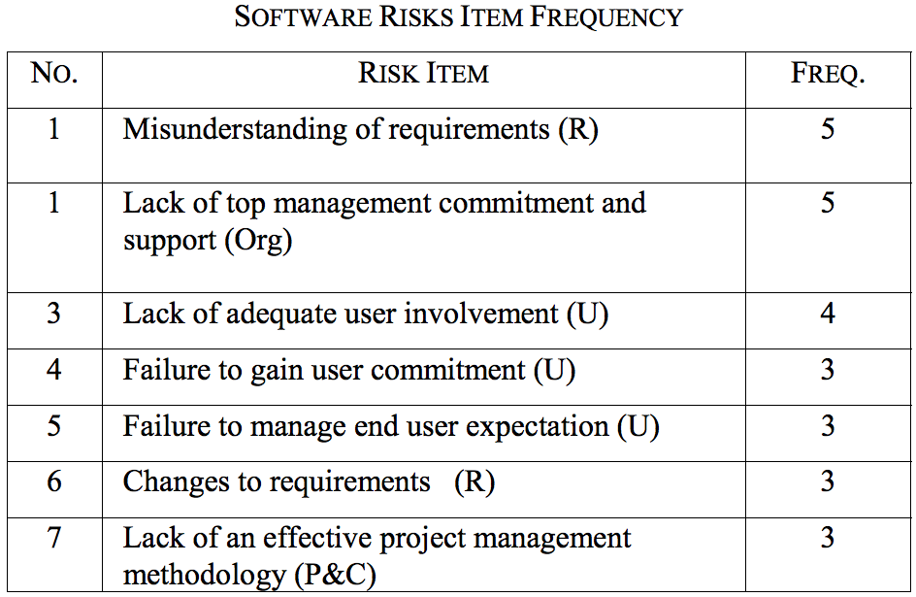
Top Ten Lists of Software Project Risks: Evidence from the Literature Survey

